Slide 1
God man/förvaltare och ekonomi
1

Slide 2
God man
Frivillig insats
Den gode mannen behöver huvudmannens samtycke
Om huvudmannen inte kan framföra sin vilja ska gode mannen handla på det sätt den anser är bäst för huvudmannen
Hur man ansöker om god man
2

Slide 3
Förvaltare
Tvångsåtgärd
Bara när ett godmanskap inte är en tillräcklig hjälp
Huvudmannen har inte rätt att ingå avtal eller ta ut pengar från sitt bankkonto
En förvaltare bestämmer åt huvudmannen men ska i den utsträckning det går samarbeta med huvudmannen
3

Slide 4
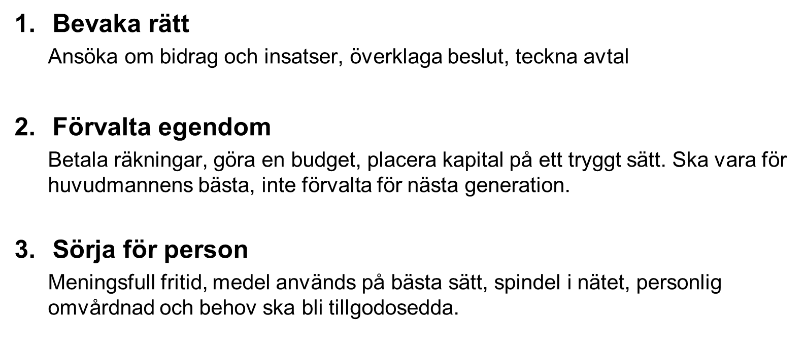
Uppdragets tre delar
4

Slide 5
Sörja för person
Från materialet Rollkoll (Riksförbundet Frivilliga Samhällsarbetare)
5

Slide 6
Fullmakt i stället för god man
Enkelt system, inga formella regler för hur en fullmakt ska se ut
Den enskilde måste förstå vad fullmakten innebär
Banker kan ha krav på egna fullmakter -> kan behövas flera
”Motparten” måste acceptera fullmakten
Den enskilde måste själv bevaka att fullmakten inte missbrukas
6
Notes:
En del använder fullmakt i stället för att ansöka om god man. Det finns för- och nackdelar med att använda fullmakt i stället.
En fördel för den enskilde är att systemet med fullmakter är relativt enkelt. Det finns inga särskilda formkrav för att upprätta en fullmakt, även om många banker helst vill att man använder deras särskilda fullmaktsblanketter.
Det finns inte heller några kostnader förknippade med att använda fullmakt.
En förutsättning för att kunna använda fullmakt är att den som skriver fullmakten måste förstå vad fullmakten innebär. En del anhöriga upplever problem med fullmakt då till exempel banker kan ifrågasätta om personen som skrivit fullmakten verkligen förstår innebörden. Ibland är kontakten med LSS-verksamheter också krångligare med fullmakt.
Den enskilde måste själv bevaka att fullmakten inte missbrukas. I godmans-systemet ingår att överförmyndaren ska granska vad ställföreträdare gör under året. Om man använder fullmakt måste personen med IF själv hålla koll.

Slide 7
FUB:s rapport om gode män och förvaltare för personer med intellektuell funktionsnedsättning
Torbjörn Odlöw, Göteborgs universitet
7
Notes:
Under 2021 tog vi tillsammans med juristprofessorn Torbjörn Odlöw fram rapporten Kunnig, engagerad och tillgänglig – om rollen som ställföreträdare för vuxna personer med intellektuell funktionsnedsättning. Rapporten innehåller både information om god man och förvaltare och insamlade erfarenheter från FUB:s medlemmar via ett antal medlemskvällar som vi anordnade under 2019.
Många av er känner säkert till den statliga utredningen Ställföreträdarskap att lita på, som presenterade sina resultat i maj 2021. Jag satt med och representerade FUB i utredningens referensgrupp och det var ovärderligt att kunna luta sig på det insamlade materialet från medlemskvällarna.

Slide 8
Den som har god man ska vara i fokus
Ställföreträdare och huvudman ska jobba tillsammans
Huvudmannen bestämmer hur hen vill kommunicera
Det ska vara ett bra samarbete mellan huvudman, ställföreträdare, anhöriga och personal
Huvudmannens önskemål om vem som ska vara ställföreträdare ska respekteras
Det ska vara huvudmannen som bestämmer om hen vill byta ställföreträdare
8
Notes:
Svensk lagstiftning om ställföreträdare är omodern och grundar sig på samma synsätt som när Sverige fortfarande hade institutioner och personer med IF blev omyndigförklarade. Lagstiftningen saknar ett tydligt rättighetsperspektiv och om Sverige ska uppfylla Funktionsrättskonventionen måste lagstiftningen ha huvudmannen i fokus. Det innebär att ställföreträdaren ska hjälpa huvudmannen att fatta beslut.
För att ställföreträdaren ska kunna vara ett bra stöd måste hen kunna kommunicera på samma sätt som huvudmannen och ha ett bra samarbete även med anhöriga och personal.
Huvudmannens rättigheter måste också förstärkas genom att huvudmannens önskemål om vem som ska vara ställföreträdare respekteras och att huvudmannen ska ha rätt att bestämma om hen vill byta ställföreträdare.

Slide 9
FUB anser
Alla ställföreträdare ska gå en grundutbildning
Det ska finnas fortsättningskurser till exempel om LSS
En nationell myndighet ska ta fram information, regler och utbildningar
Nationellt ställföreträdarregister
9

Slide 10
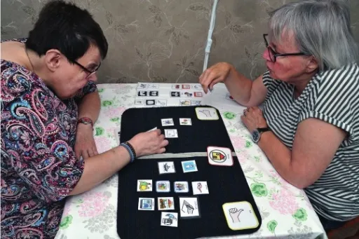
Olika sätt att underlätta samarbetet med din huvudman
Mer information om samtalsmatta:
Artikel i FUB:s medlemstidning Unik om samtalsmatta
Om samtalsmatta hos Västra Götalandsregionen
10

Slide 11
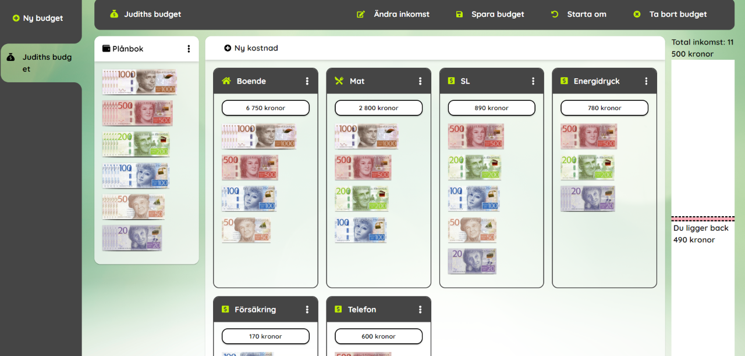
Nyutvecklat verktyg - Budgettavlan!
Länk till budgettavlan:
https://www.digijagtest.se/#/appar/oppet/budgettavlan
11

Slide 12
Ekonomi - inkomster
FUB:s rapport Fångad i fattigdom?
Aktivitetsersättning: 19-29 år
Aktivitetsersättning vid förlängd skolgång
Sjukersättning: 30-66 år
Ersättning för aktiviteter
Lönebidragsanställning
12

Slide 13
Ekonomi - inkomster
Bostadstillägg (statligt/kommunalt)
Bostadstillägg för hemmaboende vuxna barn (under Frågor och svar)
Habiliteringsersättning
Merkostnadsersättning
13

Slide 14
Ekonomi - utgifter
Höga hyror i LSS-bostäder
Kostnader för gemensamhetsutrymmen
Bruksvärdesprincipen
Resa till och från daglig verksamhet
Arvode god man/förvaltare (huvudmannen betalar arvodet om hen har tillgångar som överstiger 2 gånger basbeloppet, eller årsinkomster över 2,65 gånger basbeloppet)
Konsumentverkets skäliga kostnader i Koll på pengarna
14

Slide 15
Ekonomi 2023
FUB vill se:
Indexering av sjuk- och aktivitetsersättningen
Sänkt skatt
Förändrade regler för bostadstillägg
Höjd gräns för när en person själv ska betala arvodet till ställföreträdare
15

Slide 16
Arv och testamente
Arvsordningen
Om den avlidne var ogift och inte hade ett testamente, gäller arvsordningen, som är indelad i tre arvsklasser utifrån släktskap: 1:a arvsklassen – bröstarvingar (barn, barnbarn, barnbarnsbarn) 2:a arvsklassen – föräldrar och syskon, syskonbarn, syskonbarnbarn 3:e arvsklassen – far- och morföräldrar och deras barn Kusiner ärver inte varandra.
16

Slide 17
Först ska en bodelning göras.
Arv och testamente
Om den avlidne var gift
Den efterlevande maken eller makan ärver med fri förfoganderätt. Det betyder att maken eller makan får göra vad hen vill med egendomen under sin livstid – även förbruka den helt och hållet – men inte bestämma över den genom testamente.
Makarnas gemensamma barn har rätt till arv först när båda föräldrar har dött.
Barn från tidigare förhållande
Särkullbarn till den avlidne har rätt att få ut sitt arv genast och behöver inte vänta tills styvföräldern har dött.
Barnet kan dock avstå från sin rätt till förmån för den efterlevande maken. I så fall får barnet rätt till efterarv vid den efterlevande makens död på samma sätt som gemensamma bröstarvingar.
17

Slide 18
Arv och testamente
Barn har alltid rätt till sin laglott
Bröstarvingar (barn) har alltid rätt till hälften av arvslotten.
Exempel: om det finns två barn har varje barn rätt till 25 % av arvet. Resten kan testamenteras på valfritt sätt.
18

Slide 19
Tack!
Julia Henriksson
Förbundsjurist riksförbundet FUB
www.fub.se
julia.henriksson@fub.se
19

